Slide 1
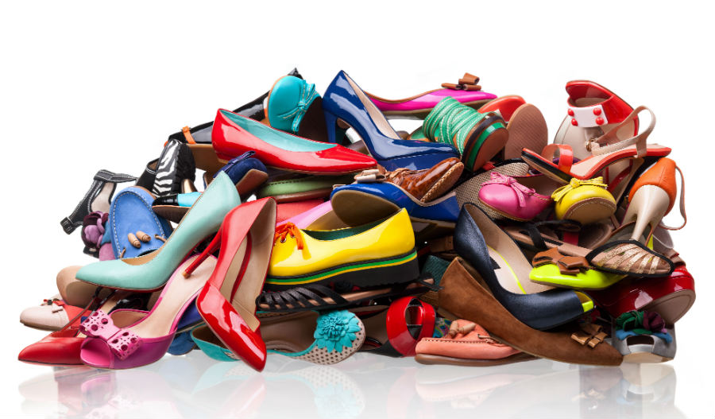
«Такая разная обувь»
Возраст детей: 4-5 лет
Составили: Глазунова О.В

Slide 2
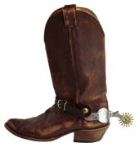
Тип проекта: среднесрочный
Вид проекта: групповой, детско-взрослый, познавательно-исследовательский

Slide 3
Тип проекта: среднесрочный
Вид проекта: групповой, детско-взрослый, познавательно-исследовательский

Slide 4
Цель: Создание условий для формирования представлений о видах обуви, материалы из которых изготавливают обувь, сезонность применения каждого вида обуви
Задачи:
Расширить знание о разновидностях обуви:
Расширять знания свойств материалов (меха, кожа, резина, войлок).
Расширить знания детей о работе сапожников.
Развивать у детей сенсорное восприятие путём обследования.
Познакомить детей с производством обуви.
Воспитывать бережное отношение к обуви.

Slide 5
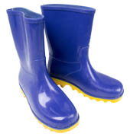
Образовательная область: познавательное развитие
Вспомогательная образовательная область:
речевое развитие;
социально-коммуникативное развитие;
художественно-эстетическое развитие

Slide 6
Почему обувь разная?
Детям было предложено обуть босоножки на зимнюю прогулку
Что мы знаем? | Что хотим узнать? | Как узнать?
Для каждого времени года своя обувь; Есть обувь для мальчиков и для девочек; Обувь покупают в магазине; | Из каких материалов изготавливается обувь? Где изготавливают обувь? Почему в одной обуви тепло, а в другой холодно? | Спросить у взрослых; Посмотреть иллюстрации; Посмотреть фильм

Slide 7
Создание предметно-развивающей среды:
Ткани разного вида (кожа, резина, войлок, мех);
Иллюстрации;
Настольно-печатные игры;
Раскраски;
Видео, фото файлы;
Выставка «Такая разная обувь»

Slide 8
Название мероприятия | Цель | Методы и приемы
«Виды обуви»; «Профессия-сапожник»; «Какая обувь лучше»; «Как сберечь обувь»; «Как изготавливается обувь». «Туфелька» (оригами) | Расширить знание о разновидностях обуви: Расширить знания детей о работе сапожников. Расширять знания о свойствах материалов. Воспитывать у детей бережное отношение к обуви. Познакомить детей с производством обуви. Закрепить знания детей об обуви | Беседа, просмотр иллюстраций; Просмотр фильма; Проведение экспериментов; Беседа; Экскурсия; Конструирование.

Slide 9
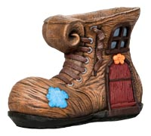
Работа с родителями:
Привлечение родителей к оформлению выставки «Такая разная обувь»;
Помощь в организации экскурсии;
Изготовление книжки-малышки: «Такая разная обувь»

Slide 10
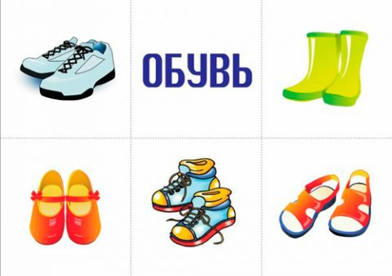
Продукт проекта:
Выставка «Такая разная обувь»
Презентация продукта:
Рассказ ребёнка

